Slide 1
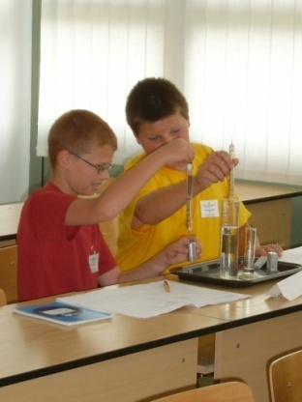
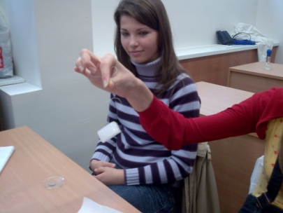
FIZIKAI ALAPISMERETEK
2013/14. tanév
Dr. Varga Klára
Nyíregyházi Főiskola
MATI Fizika tanszék

Slide 2
„ Megfigyelés, kísérlet, mérés
és számolás nélkül nincs
természetkutató munka,
nem születik tudás”
( Leonardo da Vinci )

Slide 3
Amiről szó lesz a félév során: A fizika nagy fejezetei:
- MECHANIKA,
- TERMODINAMIKA (HŐTAN),
- ELEKTROMOSSÁG - MÁGNESSÉG,
- OPTIKA,
- ATOMFIZIKA

Slide 4
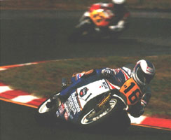
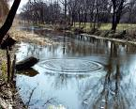
MECHANIKA
A testek hely- és helyzetváltoztatása.
A mozgások különböző csoportosítása:
pályájuk szerint,
periódicitásuk alapján.
A mozgás viszonylagossága.

Slide 5
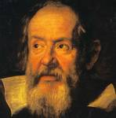
MECHANIKA
Gravitáció
Isaac Newton Galilo Galilei
(1640 -1720) (1560 – 1640)

Slide 6
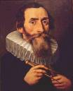
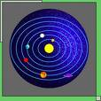
MECHANIKA
Gravitáció
Eötvös Loránd Johannes Kepler
(1848 – 1919) (1571- 1630)

Slide 7
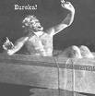
MECHANIKA
FOLYADÉKOK, GÁZOK
SZTATIKÁJA ÁRAMLÁSA
Arkhimédész Johann Bernoulli
(i.e. 287 – 212) (1667 – 1748)

Slide 8
MECHANIKA
FOLYADÉKOK, GÁZOK SZTATIKÁJA
Folyadékok:
állandó térf., nem állandó alak, a részecskék „gördülhetnek” egymáson = folyik,
nyugvó folyadékban nincsenek érintőleges (nyíró) feszültségek,
inkompresszibilis =összenyomhatatlan

Slide 9
MECHANIKA
Folyadékok sztatikája:
Kohéziós erő: azonos anyagú részecskék között ható erő (víz-víz, ólom-ólom, stb.)
(pl.: kifolyt higany cseppekké áll össze)
Adhéziós erő: különböző anyagú részecskék között ható erő (víz-üveg, papír-ragasztó, stb.)
(pl.: bőrcipő krémezése)

Slide 10
MECHANIKA
Nyugvó folyadék szabad felszíne mindenütt
merőleges a külső erők eredőjére.

Slide 11
MECHANIKA
Nyomás nyugvó folyadékban
(hidrosztatikai nyomás): a folyadék súlyából származó nyomás
Függ: - folyadékoszlop magasságától,
- folyadék sűrűségétől.
Pascal törvénye: a külső nyomás a folyadék belsejében gyengítetlenül terjed.

Slide 12
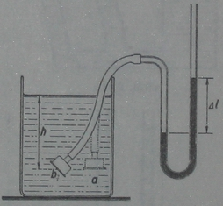
MECHANIKA
Pascal törvénye:

Slide 13
MECHANIKA
Pascal törvényének alkalmazása
Vízi buzogány Hidraulikus sajtó

Slide 14
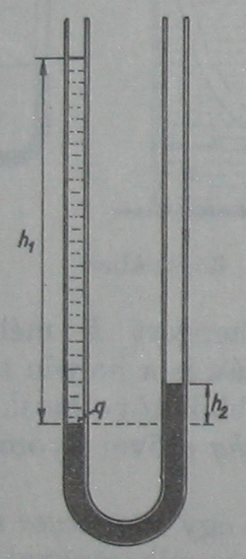
MECHANIKA
Közlekedő edények: egyensúlyban minden ágban egyenlő szinten van a folyadék
Egyfolyadékos: Kétfolyadékos:

Slide 15
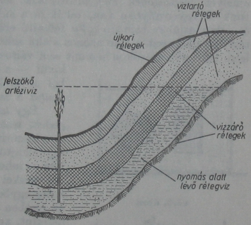
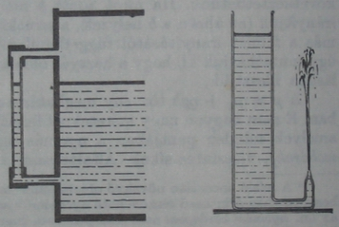
MECHANIKA
Közlekedő edények alkalmazása:
Ezen az elven alapszik az U-alakú folyadékmanométer, vízvezetékek, fűtésrendszerek, szökőkutak, artézi kutak, stb. működése.

Slide 16
MECHANIKA
Arkhimédész törvénye.: minden folyadékba, vagy gázba merülő testre felhajtóerő hat, melynek nagysága egyenlő a test által kiszorított folyadék vagy gáz súlyával
(i.e. 250).
úszás
lebegés
lesüllyedés
a folyadék és a bemerülő test
sűrűségeinek, valamint a
gravitációs erő és a felhajtóerő
viszonyától függ.

Slide 17
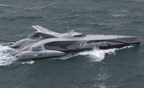
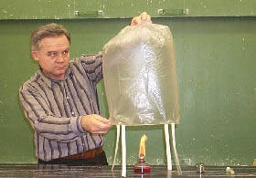
MECHANIKA
Testek úszása, emelkedése, merülése

Slide 18
MECHANIKA
Folyadékok, gázok áramlása
Ha van nyomáskülönbség, akkor áramlanak a folyadékok és a gázok. A nagyobb nyomású hely felől áramolnak a kisebb nyomású hely felé.
Érdekességek:
ping-pong labda a tölcsérben - nem esik le,
papírlapok közé fújni - egymás felé mozdul el,

Slide 19
MECHANIKA
Folyadékok, gázok áramlása
Érdekességek:
-
pingpong labdák közé fújni - egymás felé mozdulnak el,
- a vihar „leszippantja” a háztetőt,
- szélben jobb a kémények huzatja,
- nagy széllel szemben nem kapunk levegőt.

Slide 20
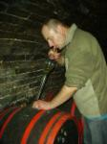
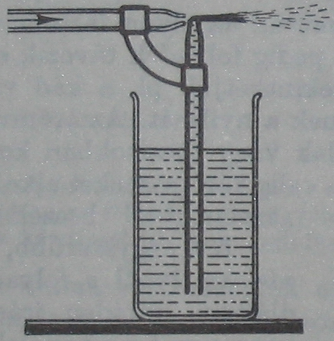
MECHANIKA
Folyadékok, gázok áramlása
Érdekességek:

Slide 21
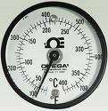
TERMODINAMIKA (HŐTAN)
HŐMÉRSÉKLETI SKÁLÁK
W. Thomson Anders Celsius
(Lord Kelvin) (1701 – 1744)
(1824 – 1907)

Slide 22
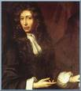
TERMODINAMIKA (HŐTAN)
Ideális gázok, gáztörvények
Gay – Lussac R. Boyle E. Mariotte
(1778 – 1850) (1627-1691) (16201684)

Slide 23
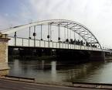
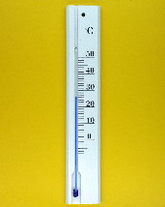
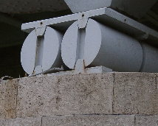
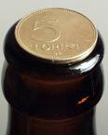
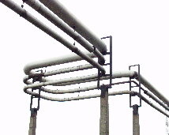
TERMODINAMIKA (HŐTAN)
HŐTÁGULÁS
Szilárd testek Folyadékok
Gázok

Slide 24
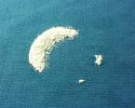
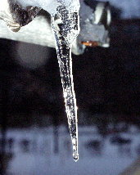
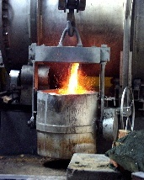
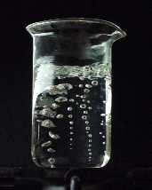
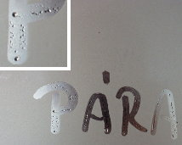
TERMODINAMIKA (HŐTAN)
Halmazállapot-változások
párolgás szubli-
máció
fagyás
olvadás forrás lecsapódás

Slide 25
TERMODINAMIKA (HŐTAN)
Halmazállapot-változások
- jégtömb elvágása, (olvadáspont függése a nyomástól),
- hűtőkeverék készítése, (járda sózása télen),
- kuktafazék működése, (forráspont függése a nyomástól),
- mitől függ a párolgás sebessége?

Slide 26
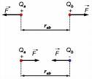
ELEKTROMOSSÁG
ELEKTROSZTATIKA
Charles Augustin Coulomb
(1736 – 1806)

Slide 27
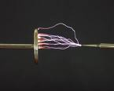
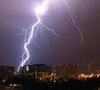
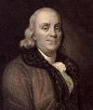
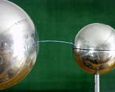
ELEKTROMOSSÁG
ELEKTROSZTATIKA
Szikrakisülés – villám
Benjamin Franklin (1706 – 1790)

Slide 28
ELEKTROMOSSÁG
ELEKTROSZTATIKA

Slide 29
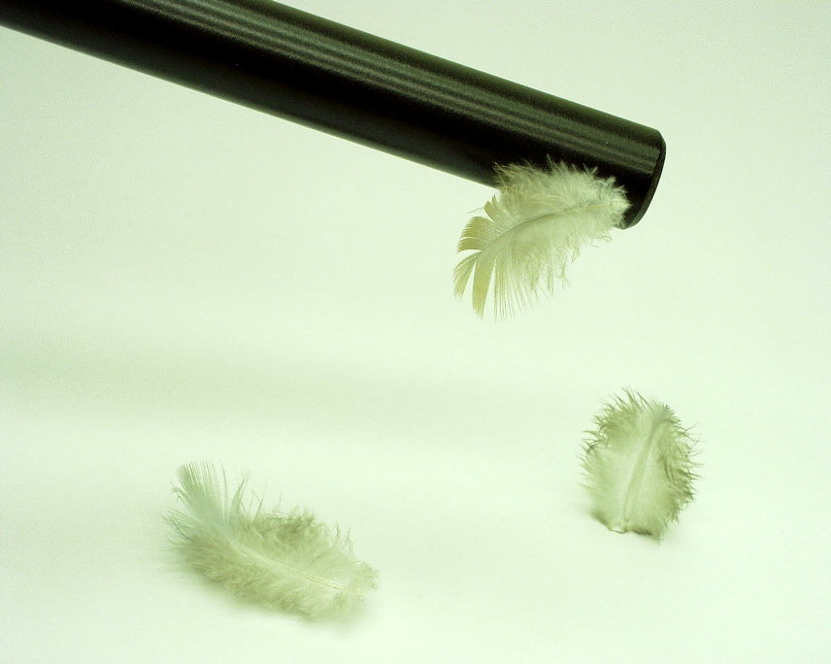
ELEKTROMOSSÁG
ELEKTROSZTATIKA

Slide 30
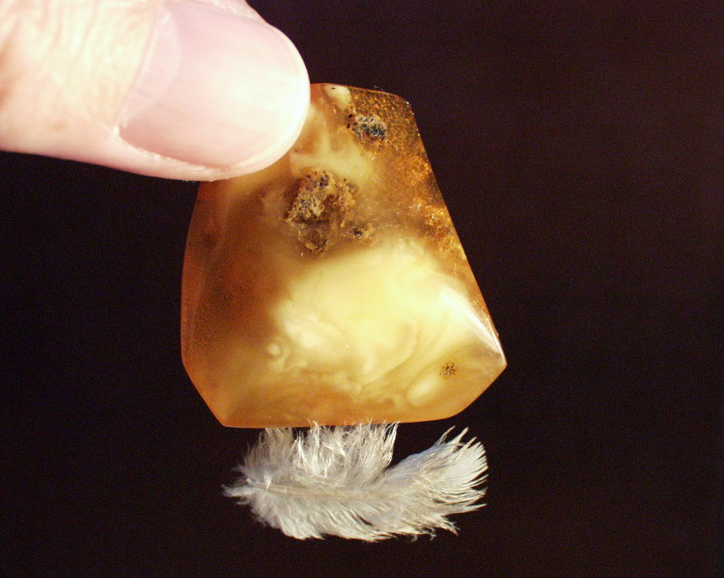
ELEKTROMOSSÁG
ELEKTROSZTATIKA

Slide 31
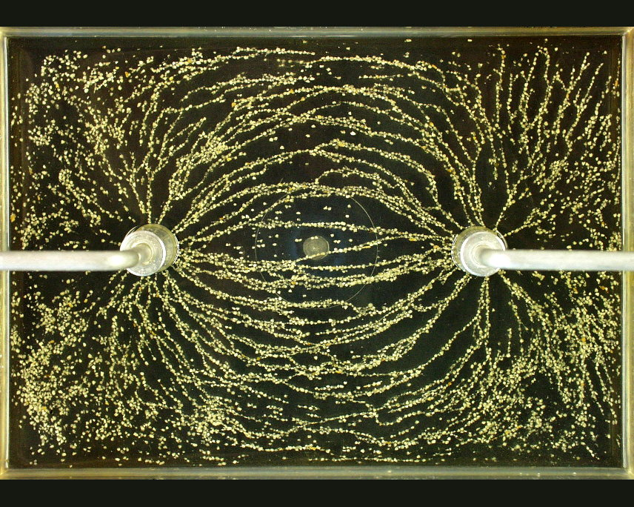
ELEKTROMOSSÁG
ELEKTROSZTATIKA

Slide 32
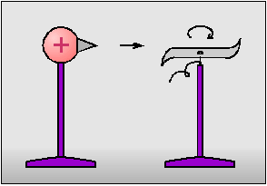
ELEKTROMOSSÁG
Csúcshatás
Ha a csúccsal rendelkező vezető-gömböt erősen feltöltjük, akkor a csúcsnál lévő igen nagy térerősség hatására a levegő elveszti szigetelőképességét, és a gömbről töltés távozik el. A pozitív töltésű csúcs közelében a levegő molekulái megosztás folytán dipólusokká válnak, ezért a csúcs ezeket minden oldalról magához vonzza. Az érintkezés után pozitív töltésűvé váló részecskéket egyenes irányban eltaszítja. Ennek a taszítóerőnek az ellenereje hozza forgásba az elektromos Segner-kereket.

Slide 33
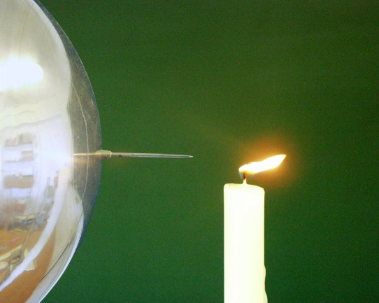
ELEKTROMOSSÁG
Elektromos szél
Ha a csúccsal rendelkező vezető-gömböt erősen feltöltjük, akkor a csúcs közelében a csúcstól elirányuló légáram, ún. elektromos szél mutatható ki, amely a gyertya lángját elhajlítja vagy elfújja. A csúcsnál lévő igen nagy térerősség hatására a levegő elveszti szigetelőképességét, és a gömbről töltés távozik el. A pozitív töltésű csúcs közelében a levegő molekulái megosztás folytán dipólusokká válnak, ezért a csúcs ezeket minden oldalról magához vonzza. Az érintkezés után pozitív töltésűvé váló részecskéket egyenes irányban eltaszítja.

Slide 34
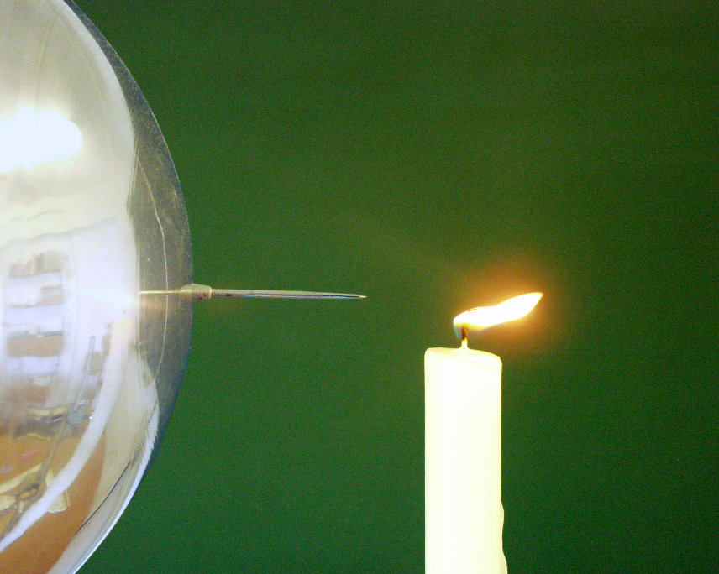
ELEKTROMOSSÁG
ELEKTROSZTATIKA

Slide 35
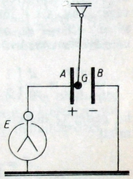
ELEKTROMOSSÁG
Az elektromos munka
P = 1 V · A = 1 Watt
W = 1V ·A ·s = 1 J
W = 1V ·A · h = 1Wh
W = Q · U
W = 1C ·V = 1J
Q = I · t
W = U · I · t
P = W/t
P = U · I

Slide 36
ELEKTROMOSSÁG
Elektromos áram: A töltéssel rendelkező részecskék egyirányú áramlása.
Fémekben elektronok áramolnak,
elektrolitokban az ionok.

Slide 37
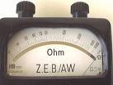
ELEKTROMOSSÁG
EGYENÁRAM
Georg Simon Ohm (1787 – 1854)

Slide 38
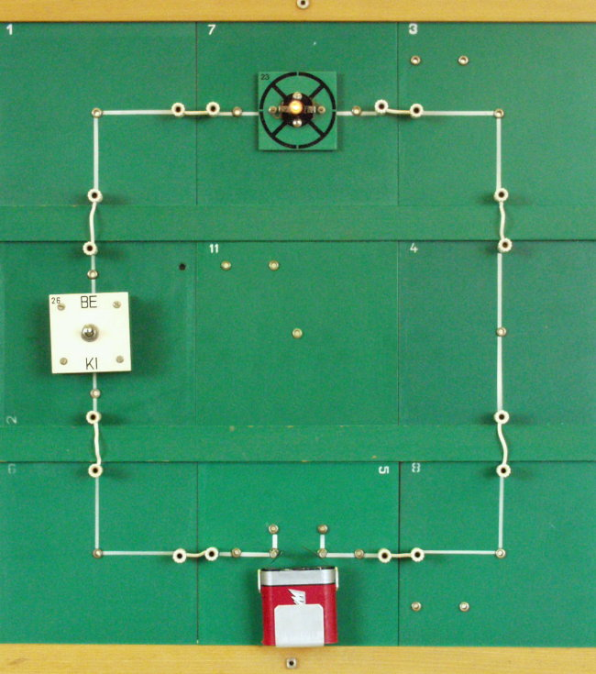
ELEKTROMOSSÁG
Egyenáramú áramkör
fogyasztó
kapcsoló
vezeték
áramforrás

Slide 39
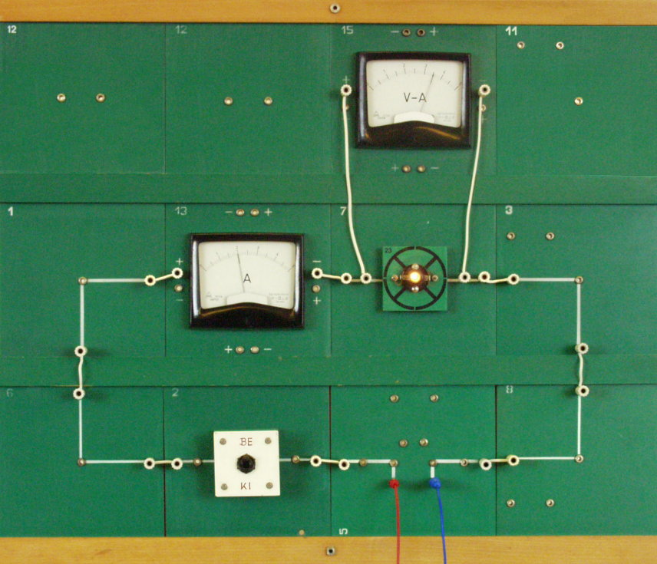
ELEKTROMOSSÁG
Egyenáramú áramkör
voltmérő
(párhuzamos
kapcsolás)
ampermérő
(soros kapcsolás)

Slide 40
ELEKTROMOSSÁG
Fogyasztók kapcsolása
soros párhuzamos
R₁
R₂
R₁
R₂
vegyes
R₁
R₂
Kirchhoff-törvények:
hurok-törvény,
csomóponti-törvény
R₃

Slide 41
ELEKTROMOSSÁG
Fogyasztók soros kapcsolása
U
I₂
A
I = I₁ = I₂ = ...
U = U₁ + U₂ + …
R = R₁ + R₂ + …
R_{1,} U₁
R_{2,} U₂
I₁
A
U
U
Soros kapcsolás: nincs elágazás az áramkörben.

Slide 42
ELEKTROMOSSÁG
Fogyasztók párhuzamos kapcsolása
mellékágak
U_{1,}R₁
I = I₁ + I₂ + …
U = U₁ = U₂ = …
R < R_{1 ,} R_{2,} …
U_{2,}R₂
I₂
I₁
I
+
-
Párhuzamos kapcsolás:
Van elágazás az áramkörben.
U
főág
csomópont

Slide 43
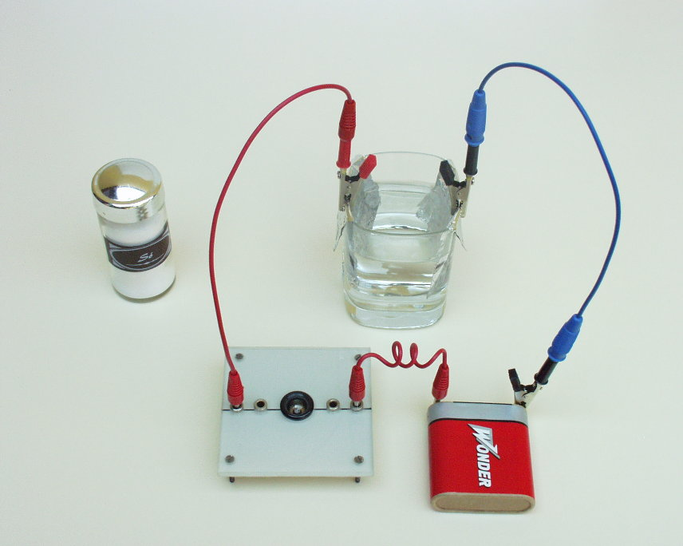
ELEKTROMOSSÁG
Áramforrások

Slide 44
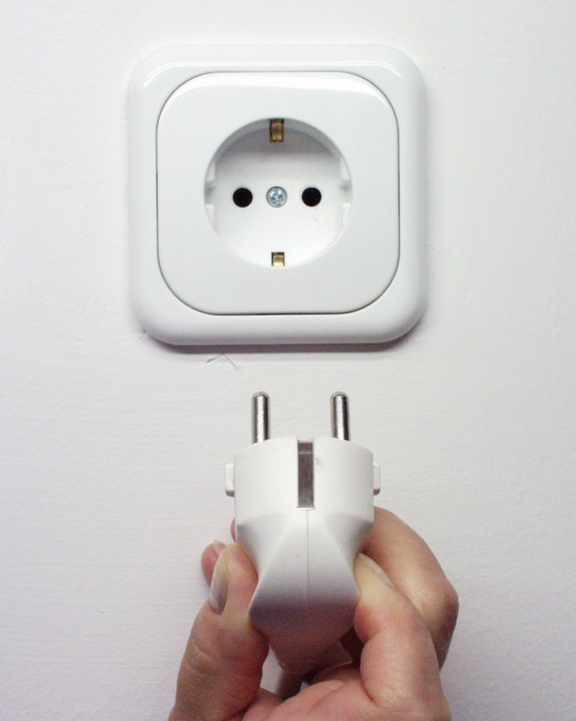
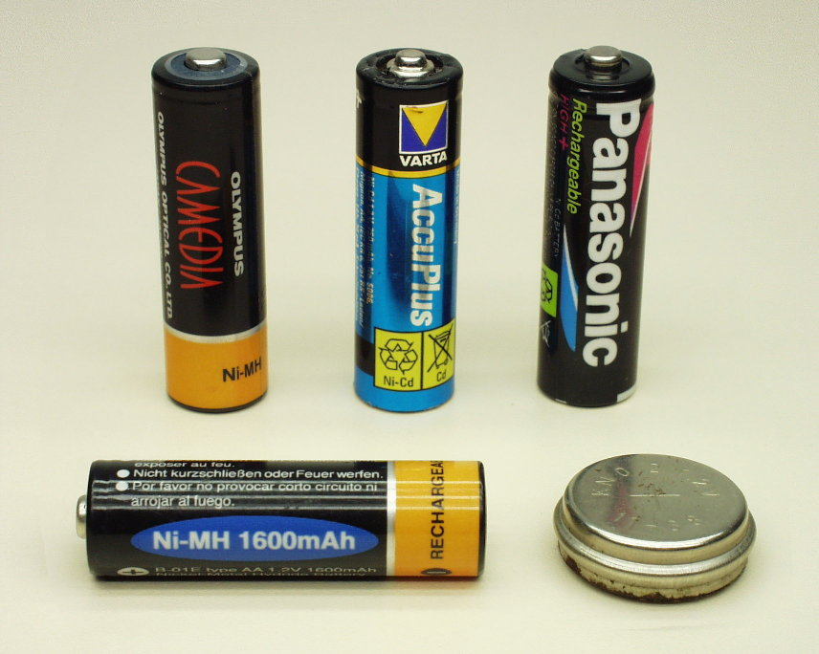
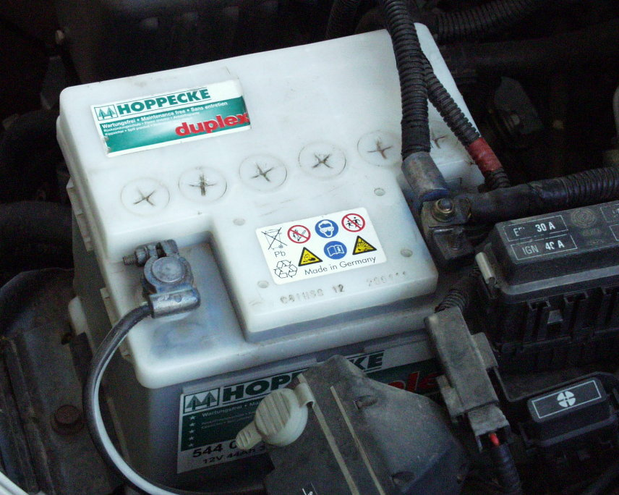
ELEKTROMOSSÁG
Áramforrások

Slide 45
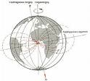
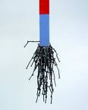
MÁGNESEK
Alkalmazási lehetőségek:

Slide 46
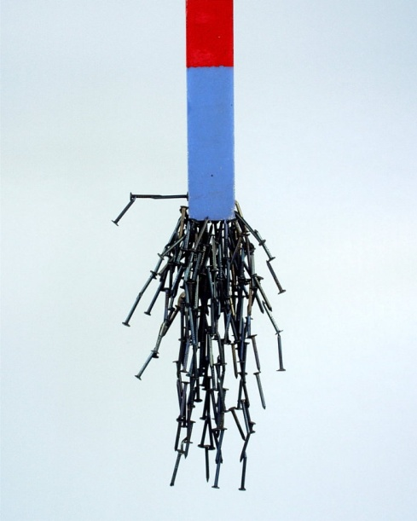
MÁGNESEK
Tulajdonságaik

Slide 47
MÁGNESEK
Elektromágnes és alkalmazása
Elektromágnes
Mágneses vasút
Lágyvasas mérőműszer

Slide 48
MÁGNESEK
Elektromágnes alkalmazása

Slide 49
MÁGNESEK
Elektromágnesek alkalmazása
Forgótekercses mérőműszer
Transzformátor

Slide 50
MÁGNESEK
Mágneses indukció

Slide 51
OPTIKA
Maxwell elektromágneses fényelmélete,
Hertz igazolta:
A fény részecskeként is viselkedik : fotoeffektus, a fény kvantumelmélete (foton).
2. A fény hullámtermészetű is (színek, elhajlás, interferencia,…).

Slide 52
OPTIKA
A FÉNY MINT ELEKTROMÁGNESES HULLÁM
A látható tartomány: 400 nm – 800 nm-ig
ibolya: 400 - 420 nm
kék: 420 – 500 nm
zöld: 500 – 570 nm
sárga: 570 – 590 nm
narancs: 590 – 600 nm
vörös: 600 – 800 nm
SZÍNKEVERÉS

Slide 53
OPTIKA
Mivel foglalkozik a geometriai optika ?
Fényforrás, fénynyaláb, fénysugár, fotometriai mennyiségek, fény terjedése, visszaverődése, törése, stb…
Fényforrások: azok a testek, amelyek fényt bocsátanak ki magukból (Nap, izzó, gyertya, stb.), illetve fény verődik vissza róluk (Hold, tükör, stb.).

Slide 54
OPTIKA
Fénynyaláb: pl. résen át beszűrődő fény, látszik a dohányfüstben, ködben,…
lehet párhuzamos, vagy kúp alakú.
Fénysugár ≈ nagyon keskeny nyaláb (vonal).
A fény sugárzása : energia terjed a fényforrástól adott térszögben (szteradián).
Fotometria: fényerősség [candela: cd], megvilágítás erőssége [lux: cd/m²].

Slide 55
OPTIKA
Tapasztalat : a fény egyenes vonalban, minden irányban terjed.
optikai csalódások:

Slide 56
OPTIKA
Árnyék: pontszerű fényforrás: az árnyék széle éles,
kiterjedt fényforrás: az árnyék széle elmosódott.

Slide 57
OPTIKA
Az árnyék keletkezése pontszerű fényforrás esetén:
ernyő
árnyékmag
(teljes sötét)
T
F

Slide 58
OPTIKA
Az árnyék keletkezése kiterjedt
fényforrás esetén:
félárnyék
F
árnyékmag (teljes sötét)
T
F
félárnyék
ernyő

Slide 59
OPTIKA
Holdfogyatkozás:

Slide 60
OPTIKA
Napfogyatkozás:

Slide 61
OPTIKA
A fénytörés jelensége
Ha a fény az egyik optikai sűrűségű közegből (anyagból) átlép egy másik optikai sűrűségű anyagba, akkor iránya megváltozik.
A fénytörés törvényei:
A beesési merőleges és a megtört fénysugár egy síkban van. A beeső fénysugár
2. A besési szög sinusának és a törési szög sinusának hányadosa egyenlő a törésmutatóval. A fény az optikailag ritkább közegből a sűrűbb közegbe lép.

Slide 62
OPTIKA
A fénytörés jelensége
beeső fénysugár
beesési merőleges
optikailag ritkább közeg (c₁)
α
α = beesési szög
β = törési szög
α > β c₁ > c₂
optikailag sűrűbb közeg (c₂)
β
megtört fénysugár

Slide 63
OPTIKA
Fénytörés jelensége
Snellius-Descartes törvénye:
n = törésmutató
c = terjedési sebesség,
λ = hullámhossz

Slide 64
OPTIKA
A fénytörés jelensége
Ritkább közegből halad a fény a sűrűbb közegbe
Sűrűbb közegből halad a fény a ritkább közegbe

Slide 65
OPTIKA
Teljes fényvisszaverődés
Feltételei: 1. A fény az optikailag sűrűbb közegből haladjon a ritkább közegbe.
2. A fény a határszögnél nagyobb szögben érkezzen a határfelületre.
Határszög: Az a beesési szög, amelyhez 90˚- os törési szög tartozik.

Slide 66
OPTIKA
Teljes fényvisszaverődés
optikailag ritkább
közeg (c1)
90˚
α_{h}
α
optikailag sűrűbb közeg (c₂)
α
α_{h} = határszög

Slide 67
OPTIKA
Teljes fényvisszaverődés
Képfordító prizmák
180˚ - os forgatás 90˚ - os forgatás
Távcsövekben, egyéb optikai eszközökben használják.

Slide 68
OPTIKA
Teljes fényvisszaverődés

Slide 69
OPTIKA
Fénytörés optikai lencsén
Domború lencse
F = fókuszpont, (valódi) ahol a megtört fénysugarak áthaladnak.
f = fókusztávolság
f > 0, D > 0
F
F
F
F

Slide 70
OPTIKA
Fénytörés optikai lencsén
Homorú lencse
F = fókuszpont, (látszólagos)
ahol a megtört fénysugarak meghosszabbításai haladnak át.
f = fókusztávolság
f < 0, D < 0

Slide 71
OPTIKA
Optikai lencsék felhasználása
egyszerű nagyító (lupe),
vetítő,
fényképezőgép,
mikroszkóp,
távcső,
szemüveg, stb.

Slide 72
OPTIKA
Összefüggések a lencsék körében:
f = fókusztávolság, k = képtávolság,
t = tárgytávolság, N = nagyítás,
K = képnagyság, T = tárgynagyság
r₁ , r₂ = görbületi sugár

Slide 73
OPTIKA
Képszerkesztések (domború lencse)
Valódi kép
Látszólagos kép
lencse
lencse
T
K
F
F
K
T
F
F

Slide 74
OPTIKA
Képszerkesztések (homorú lencse)
lencse
A keletkezett kép mindig:
kicsinyített,
látszólagos,
egyezőállású
T
K
F
F

Slide 75
OPTIKA
FÉNYVISSZAVERŐDÉS
SÍKTÜKÖRRŐL

Slide 76
OPTIKA
A fényvisszaverődés törvényei:
A beeső fénysugár, a beesési merőleges és a visszavert fénysugár egy síkban van.
2. A beesési szög és a visszaverődési szög egyenlő.

Slide 77
OPTIKA
Fényvisszaverődés síktükörről:
beeső fénysugár
visszavert fénysugár
α
β
síktükör
α = beesési szög α = β
β = visszaverődési szög

Slide 78
OPTIKA
FÉNYVISSZAVERŐDÉS
HOMORÚTÜKÖRRŐL

Slide 79
OPTIKA
Fényvisszaverődés homorú gömbtükörről

Slide 80
OPTIKA
FÉNYVISSZAVERŐDÉS
DOMBORÚTÜKÖRRŐL

Slide 81
OPTIKA
FÉNYJELENSÉGEK A TERMÉSZETBEN

Slide 82
ATOMFIZIKA
RADIOAKTIVITÁS
Antoine Henri Bequerel
(1852-1908)
1896-ban felfedezte, hogy az uránvegyületek láthatatlan sugárzást bocsátanak ki külső behatás nélkül. Ez a radioaktív sugárzás.

Slide 83
ATOMFIZIKA
RADIOAKTIVITÁS
Marie Curie Piere Curie
(1867-1934) (1859-1906)
A francia fizikus házaspárnak 1898-ban sikerült radioaktív elemeket kémiailag elválasztani más elemektől. Így fedezték fel a rádiumot és a polóniumot.

Slide 84
Természetes sugárterhelés

Slide 85
ATOMFIZIKA
RADIOAKTIVITÁS
Rutherford és más fizikusok a radioaktív sugárzások tulajdonságait vizsgálva megállapították, hogy háromféle radioaktív sugárzás létezik. Az egyik a pozitív töltésű α-sugárzás, a másik a negatív töltésű β-sugárzás, a harmadik az elektromágneses sugárzás, a γ-sugárzás.

Slide 86
ATOMFIZIKA
RADIOAKTIVITÁS
Az α-sugárzást nagy energiájú héliumatommagok alkotják. Ionizáló képességük nagy, ezért levegőben néhány cm megtétele után lefékeződnek. A mágneses térben kevésbé térülnek el.

Slide 87
ATOMFIZIKA
RADIOAKTIVITÁS A 88-as rendszámú rádium 226-os izotópja alfa-részecske (azaz He-mag) kibocsátásával a 86-os rendszámú radon 222-es izotópjává alakul.

Slide 88
ATOMFIZIKA
RADIOAKTIVITÁS
A β- sugárzás (elektronokból áll) ionizáló képessége közepes, ezért az anyagon jobban áthatol, mint az α-sugárzás. A mágneses tér a β-sugarakat téríti el a legjobban.

Slide 89
ATOMFIZIKA
RADIOAKTIVITÁS
Az 55-ös rendszámú cézium 137-es izotópja
negatív béta-bomlással 56-os rendszámú
báriummá alakul.

Slide 90
ATOMFIZIKA
RADIOAKTIVITÁS
A γ-sugárzás elektromágneses sugárzás. A legkevésbé ionizáló hatású, nagy az áthatoló képessége. Csak vastag (több dm) ólomlemez vagy több méter vastagságú betonfal nyeli el. A mágneses tér nem téríti el.

Slide 91
ATOMFIZIKA
RADIOAKTIVITÁS
Az 56-os rendszámú bárium gerjesztett állapotú (ezt jelöli az "m" index) 137-es izotópja a felesleges energiát gamma-sugárzás formájában adja le.

Slide 92
ATOMFIZIKA
Lord Ernest Rutherford
(1871-1937)
Rutherford α-részecskékkel bombázott aranyfóliát. Azt tapasztalta, hogy a részecskék egy része áthaladt az aranylemezen, voltak amelyek eltérültek és voltak, amelyek 180 fokkal térültek el. Ebből arra következtetett, az atom magja pozitív töltésű.

Slide 93
ATOMFIZIKA
Lord Ernest Rutherford
(1871-1937)

Slide 94
Röntgensugárzás keletkezése
Wilhelm Konrad Röntgen (1845-1923) X-sugárzás 1895
1901-ben elsőként megkapta a fizikai Nobel díjat
Lenard katódsugár csövével kísérletezve 1895-ben észrevette, hogy a csövön kívül egy másik sugárzás is megjelenik, mely azon kívül, hogy mutat hasonló tulajdonságokat az elektronsugárral (foszforeszkálás, fotóhatás), a tárgyakon is áthatol. Röntgen a felfedezett sugárzást X-sugárnak nevezte, de ma már röntgensugárnak nevezzük.

Slide 95
Röntgensugárzás keletkezése
A Röntgen-sugárzás keletkezésében két különböző fizikai folyamat játszik szerepet:
1. gyors elektronok az anyagban történő lefékeződéskor bocsátják ki: ez a fékezési sugárzás,
2. az atomok belső elektronhéjára történő elektronátmenetkor sugárzódik ki. Ez utóbbi a karakterisztikus röntgensugárzás.

Slide 96
Röntgensugárzás keletkezése
Röntgencső működésének elve

Slide 97
Fékezési röntgensugárzás keletkezése
A röntgencsövekben az elektronágyúból jövő elektronokat nagy feszültséggel nagy sebességre gyorsítják, s ezek az elektronok egy nagy rendszámú anyagba (pl. wolfram) csapódva hirtelen lefékeződnek, és fékezési sugárzást bocsátanak ki. Egyes esetekben az anódot forgatják is, hogy az elektronok más és más helyen érjék. Ezáltal a becsapódáskor keletkező hő nagyobb felületen oszlik el, és az anód anyaga nem hevül fel annyira.

Slide 98
Fékezési röntgensugárzás keletkezése
Energetikailag:
Elektronon végzett munka kinetikus energia
majd a fékezés során fékezési sugárzás
Ha az e⁻ teljes energiáját sugárzás formájában veszti el, akkor keletkezik a legnagyobb energiájú foton.

Slide 99
Fékezési röntgensugárzás keletkezése
Nagyobb feszültséghez rövidebb hullámhosszú alsó határ tartozik:

Slide 100
Karakterisztikus röntgensugárzás keletkezése
Elektromágneses sugárzás kibocsátása az atomban

Slide 101
Karakterisztikus röntgensugárzás keletkezése
A karakterisztikus röntgensugárzás keletkezése hasonlít az atomok, molekulák fénykibocsátásához. Itt is az atomok elektronhéjainak átrendeződése következik be: Az alacsonyabb energiájú állapotból az eredetileg ott lévő elektront a katódsugárzás nagyenergiájú elektronjai ütik ki, s így ott egy betöltetlen "lyuk" keletkezik.
Egy magasabb energiájú elektron egy alacsonyabb energiájú, üresen álló állapotba ugrik, miközben a két állapot közötti energiakülönbséget elektromágneses sugárzás (foton) formájában kisugározza.

Slide 102
Karakterisztikus röntgensugárzás keletkezése
A felgyorsított e⁻ valamely belső héjról üt ki egy e⁻ -t, majd ennek helye betöltődik egy magasabb energiájú héjról. A magasabb energia röntgen foton formájában sugárzódik ki.
Kiütött e⁻ K héjról származik K - sorozat
K_{α} vonal a megürült héj az L – héjról töltődik be

Slide 103
Karakterisztikus röntgensugárzás alkalmazása
Mivel az egyes atomi állapotok energiája jól meghatározott és az illető atomra jellemző, a karakterisztikus röntgensugárzás is csak jól meghatározott hullámhosszúságú összetevőket tartalmaz: a spektruma vonalas. Ezek a hullámhosszak jellemzőek a sugárzást kibocsátó anyagra. Ezt a tulajdonságot használja ki a Röntgen-fluoreszcencia-analízis, amely egy fontos roncsolásmentes anyagvizsgálati módszer.

Slide 104
Karakterisztikus röntgensugárzás alkalmazása
K_{α} sugárzás elemazonosítás:
az azonosítandó anyagot vagy szétszedhető rtg. cső anódjára viszik fel, és elektronokkal bombázzák, vagy valami más módon gerjesztik. Pl. protonokkal (PIXE), rtg., vagy gammasugarakkal (röntgen-fluoreszcencia),stb. A keletkezett karakterisztikus vonalakból az alkotó elemek (az előbbi ábra alapján) meghatározhatók, sőt a mennyiségük is.

Slide 105
Röntgensugarak abszorpciója
A sugárzás útjába tett közeg vastagságával nő az elnyelődés, exponenciálisan:
I jelenti az átengedett sugárzás intenzitását, I₀ a beérkező sugárzás intenzitását, μ’ az abszorbens anyagra jellemző állandót (neve: lineáris abszorpciós tényező), x az anyag vastagságát.

Slide 106
Röntgensugarak abszorpciója
A fenti egyenletnél gyakrabban használt a következő összefüggés:
itt μ neve tömegabszorpciós tényező, a d felületi rétegsűrűség, mértékegysége kg/m². Ez jobban kifejezi, hogy az abszorpció inkább a sugárzás útjába helyezett tömeg mennyiségétől függ, nem a vastagságtól! Egy vékony ólomlemez sokkal jobban elnyeli a röntgensugárzást mint egy közepesen vastag alumínium lemez.

Slide 107
Röntgensugarak abszorpciója
A különböző elemek sugárzás elnyelő képessége (atomi abszorpció) igen különböző, ennek speciális esetekben különös jelentősége van, most csak egy általánosan használható közelítő formulát írunk fel:
A képletből látszik, hogy az abszorpció erőteljesen (harmadik hatvány szerint) függ a hullámhossztól!

Slide 108
Röntgensugarak abszorpciója
Lágy röntgensugárzás:
nagy hullámhosszúságú, azaz kis energiájú röntgensugarak, melyek jobban elnyelődnek, orvosi alkalmazásuk gyakoribb.
Kemény röntgensugárzás:
rövidebb hullámhosszú, nagy áthatoló képességű, ezért elsősorban az ipar használja pl. hegesztési varratok vizsgálatára.

Slide 109
Orvosi alkalmazások
Tüdőröntgen: az emberi szervezet nagy százaléka víz, amin a röntgensugarak könnyen áthatolnak, árnyékot nem adnak.
Csontok röntgenezése: a kalcium nagyobb rendszáma miatt jól elnyeli a sugárzást és éles árnyékot ad az ernyőn. Ezért jól látszanak a csontok, foggyökér, stb., vagy a tüdőbe betokozott baktériumok, melyeket a szervezet védekezésképpen kalciummal vesz körül („meszesedés”).

Slide 110
Orvosi alkalmazások
Kontrasztanyag használata: Ha lágy részt pl nyelőcsövet, gyomrot vizsgálnak, akkor előbb nagy elnyelő képességű kontraszt-anyagot, pl. báriumszulfátot itatnak a beteggel (népiesen: „gipszkását”). Ilyen módon követhető a katéteres mintavétel, vagy vizsgálat útján a vese- vagy a szívkatéter útja is. A szív vagy agy vizsgálata csak úgy lehetséges, ha az erekbe igen nagy elnyelő képességű kontrasztanyagot juttatnak un. „érfestést” alkalmaznak.

Slide 111
Orvosi alkalmazások
A röntgensugárzás káros a szervezetre, ezért a vizsgálat idejét a lehető legrövidebbre választják, pl. fényképfelvételt készítenek és azután értékelik ki. A modern vizsgáló készülékek sugárterhelése kicsi, ezt azáltal érik el, hogy kis intenzitású sugárzást használnak, és a képet elektronikus képerősítővel teszik láthatóvá.

Slide 112
Orvosi alkalmazások
Modernebb eszközökben film helyett félvezető detektorok észlelik a sugárzást, aminek következtében a sugárterhelés jelentősen csökken.
Ilyen vizsgálati eszköz a Computer Tomográfia, azaz a CT.

